Slide 1
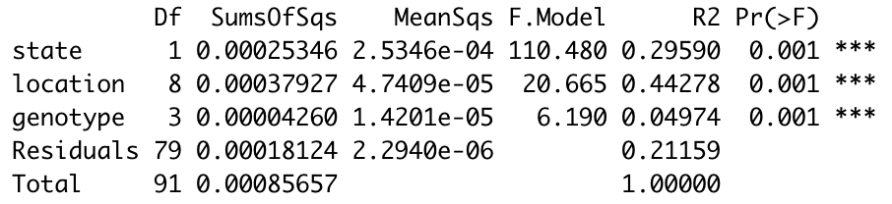
A
B
maize
sorghum
n.s.
C

Slide 2
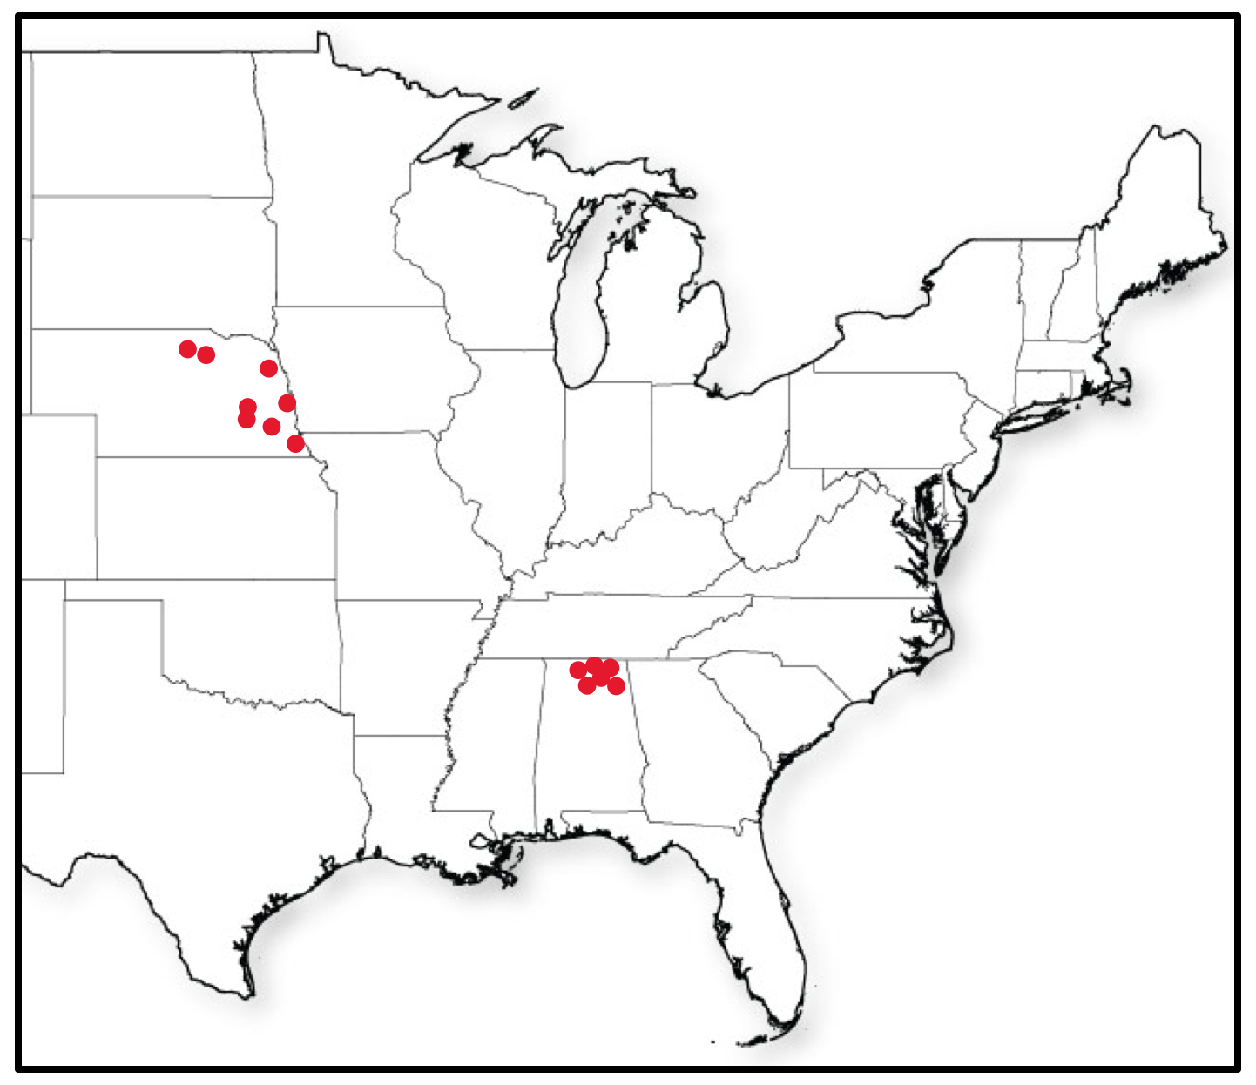
NE
AL

